Slide 1
ТЕМА УПРАВЛІННЯ РЕАЛЬНИМИ ІНВЕСТИЦІЯМИ

Slide 2
Політика управління реальними інвестиціями – частина загальної інвестиційної політики підприємства, яка забезпечує підготовку, оцінювання та реалізацію найбільш ефективних інвестиційних проектів.
Інвестиційний проект – сукупність цілеспрямованих організаційно-правових, управлінських, аналітичних, фінансових та інженерно-технічних заходів, які здійснюються суб’єктами інвестиційної діяльності та оформлюються у вигляді планово-розрахункових документів, необхідних та достатніх для обґрунтування, організації та управління роботами з реалізації проекту.
Управління інвестиційним проектом – діяльність щодо планування, організації та контролю, спрямована на забезпечення реалізації інвестиційного проекту.
Інвестиційна програма – сукупність проектів або проект, що відрізняється особливим ступенем складності методів його здійснення або створюваної продукції.

Slide 3
Розроблення інвестиційного проекту включає три взаємозалежні фази:
передінвестиційну: формування інвестиційного задуму; дослідження інвестиційних можливостей; аналіз альтернативних варіантів; попереднє техніко-економічне обґрунтування (ПТЕО) та технікоекономічне обґрунтування (ТЕО);
2. інвестиційну: підготовка контрактної документації, висновків, контрактів; інженерно-технічне проектування; будівельно-монтажні роботи; передвиробничий маркетинг; навчання персоналу; здача об’єкта в експлуатацію та його запуск;
3. експлуатаційну: безпосередня експлуатація об’єкта, вихід на проектну потужність, відновлення виробничих потужностей; моніторинг економічних показників.

Slide 4
Отже, інвестиційний проект – письмове обґрунтування доцільності фінансових вкладень в певний напрямки. Він найчастіше включає в себе всі фінансові розрахунки, а також поетапну реалізацію плану.
Інвестиційні проекти складаються для 2 основних цілей:
Донести до інвестора необхідність вкладення коштів в конкретний проект. Інвестором в даному випадку може бути приватна особа, а може і держава. Розробником же проекту буде місто, ПІДПРИЄМСТВО, РЕГІОН, які хочуть залучити кошти зі сторони в свій проект;
Для того щоб переконатися що проект не просто окупиться, але і принесе прибуток. Цей варіант важливіший для самого інвестора, так як ризикує він, а якщо ризики не прораховувати, можна втратити все.

Slide 5
До складу будь-якого проекту включаються наступні розділи:
Опис проекту в короткому викладі. В цей розділ включають суть проекту: яку суму, куди і для чого вкладати;
Опис проекту в повному викладі. Тут описують всі тонкощі і нюанси, включають аналітику ринку, опис продукту чи послуги, для якої потрібні інвестиції, докладають маркетинговий план та інше;
Обґрунтування проекту математичними розрахунками. Це не просто окремий розділ, всі розрахунки повинні бути максимально реалістичними;
Висновок. Висновки про те, наскільки доцільно вкладення коштів.
Зазначимо, що ця приблизна структура, в проектах різних видів і пункти можуть бути різними, головне, щоб документ не був просто відпискою, а виконував свою функцію – тобто підтверджував доцільність вкладення коштів.

Slide 6
УЧАСНИКИ ТА ЇХ ФУНКЦІЇ
Щоб проект був успішно реалізований, потрібно ретельно підібрати його учасників.
Їх склад визначається декількома факторами:
Тонкощами проекту: його специфікою, складністю;
Фінансовими можливостями замовника: наскільки він забезпечений потрібним обладнанням, технікою, матеріалами;
Рівнем технологічної складності проекту.
Якщо давати загальне визначення, то воно звучить так: учасниками проекту називають фізичних або юридичних осіб, залучених до його реалізації, або зацікавлених в отриманні результату.

Slide 7
Ключові учасники будь-якого інвестиційного проекту:
Ініціатор - особа, яка є автором самої ідеї проекту. Часто ініціатор і замовник - одна особа.
Замовник – юридична або фізична особа, зацікавлена в тому, щоб проект був здійснений. Замовники вкладають в його реалізацію власні кошти, а також залучають їх зі сторони;
Інвестор - юридична або фізособа, яка вкладає кошти в проект. Інвесторами можуть виступати замовники проекту, банківські організації, різні інвестиційні фонди і так далі;
Керівник - фігура, що є ключовою в розробці і створенні проекту. Саме він відповідає за його підсумки.
Команда – фахівці, які виконують ряд специфічних обов'язків, що підкоряються безпосередньо керівнику проекту;
Контрактор – простіше кажучи, підрядник. Відповідає за безпосереднє виконання робіт;
Спонсор – особа, яка курирує проект від імені замовника, контролює діяльність керівника;
Контролюючі органи - забезпечують нагляд за дотриманням екологічного законодавства, пожежних та санітарних норм;
Ліцензіар – установа або організація, яка здійснює видачу ліцензій на різні види робіт;
Постачальник – організація, яка постачає проект матеріалами, інструментами, транспортом. Часто постачальниками є контрактори;
Споживачі - особи, які купуватимуть кінцевий продукт. Ця категорія учасників визначає попит на результат проекту.

Slide 8
КЛАСИФІКАЦІЯ ІНВЕСТИЦІЙНИХ ПРОЕКТІВ
Класифікаційні ознаки | Види інвестиційних проектів підприємств
1. Цільова спрямованість ін­вестиційного проекту | а) проекти розвитку підприємства; б) проекти санації підприємства
2. Напрям інвестиційного проекту відповідно до цілей стратегічного розвитку під­приємства | а) проекти освоєння нової продукції; б) проекти вдосконалення (упровадження нової) технології; в) проекти істотного нарощення обсягів виробництва продукції; г) проекти освоєння нових ринків збуту продукції; д) проекти розширення сировинної бази (для підприємств добувних галузей економіки)
3. Конкретна форма здійс­нення реальних інвестицій підприємства | а) проекти придбання цілісних майнових комплексів; б) проекти нового будівництва об’єктів; в) проекти реконструкції підприємства; г) проекти модернізації активної частини ос­новних виробничих фондів; д) проекти придбання окремих видів матеріаль­них та інноваційних нематеріальних активів

Slide 9
Класифікаційні ознаки | Види інвестиційних проектів підприємств
4. Обсяг інвестування, необхідний для реалізації проекту | а) малі проекти з обсягом фінансування до 500 тис. грн; б) середні проекти з обсягом фінансування від 501 до 2000 тис. грн; в) великі проекти з обсягом фінансування понад 2000 тис. грн
5. Термін реалізації інвестиційного проекту | а) короткострокові проекти з терміном реалі­зації до одного року; б) середньострокові проекти з терміном реа­лізації від одного до двох років; в) довгострокові проекти з терміном реаліза­ції понад два роки
6. Склад інвесторів, що мають реалізувати інвестиційний проект | а) проекти, які реалізуються самим підприєм­ством без сторонньої допомоги; б) проекти, які реалізуються з участю інших вітчизняних інвесторів; в) проекти, які реалізуються з участю інозем­них інвесторів
7. Рівень ризику інвестиційного проекту | а) проекти з рівнем ризику нижче середнього; б) проекти з середнім рівнем ризику; в) проекти з рівнем ризику вище середнього; г) проекти з найвищим рівнем ризику

Slide 10
Крім цих видів, варто розглянути і дещо не менш важливих.
Пріоритетні
Таким проектам підтримку надає держава, використовуючи кошти державного бюджету. До пріоритетних можна віднести проекти, які реалізуються в наступних галузях: машинобудування, військово-промисловий комплекс, металургія, літакобудування, медицина і фармацевтична промисловість.
Інвестиційні проекти в інтернеті
Так, такі дійсно існують, причому приносять своїм учасникам пристойний дохід. Найяскравішими прикладами служать: робота з Форекс, хайпи (високоприбуткові інвестиційні програми), інвестиції в знеособлені металеві рахунки і т. д.
Інвестиційні проекти у сфері нерухомості
Інвестиції в нерухомість умовно діляться на 2 типи: одні фінансуються за рахунок власних коштів, інші із залученням коштів кредитних організацій. Прикладом служить будівництво житлового будинку.

Slide 11
СКЛАДАННЯ ІНВЕСТИЦІЙНОГО ПРОЕКТУ
Скласти інвестиційний проект не так просто, як здається на перший погляд. Здебільшого, інвестори - досвідчені люди, які вклалися в багато компаній і підприємств, отримують стабільний прибуток від своїх інвестицій і завжди знають, чого хочуть. І саме таких акул інвестиційного бізнесу буде потрібно переконати в доцільності, і що більш важливо в прибутковості їх вкладень.
При складанні інвестиційного проекту, основну увагу потрібно приділяти саме розрахункам. Ви повинні всіма методами показати інвесторам, що їх вкладення не тільки окупляться, але і будуть приносити їм стабільний прибуток. При цьому ніколи не можна оперувати загальними фразами. Завжди потрібні конкретні цифри, із зазначенням того, яка сума і куди буде витрачена.
Не варто забувати і про ризики. Кожен розумний інвестор розуміє, що стабільного доходу не можна домогтися зі 100%-ою ймовірністю. Саме тому сміливо говорите про те, які ризики можуть виникнути у вашого проекту, і що більш важливо – як ви будете з ними справлятися.
Але завжди слід робити акцент на прибутковості і що саме з цим конкретним проектом, інвестор зможе отримати стабільний пасивний дохід.

Slide 12
ПОКРОКОВА ІНСТРУКЦІЯ ПО ТОМУ, ЯК СТВОРИТИ ІНВЕСТИЦІЙНИЙ ПРОЕКТ
Крок 1. Генерація ідеї
На цьому етапі творець проекту вивчає всі можливі ніші, в яких є можливість створити свою справу, яка принесе стабільно високий дохід. Для цього необхідно починати аналізувати всі напрямки, в яких бізнесмен розбирається в тій чи іншій мірі.
Це дозволить на початковому етапі знизити тимчасові витрати на навчання, мінімізувати ризики невдач через неправильні управлінські рішення, а також мати можливість безпосередньо впливати на робочі процеси через свій досвід у сфері.
В Україні існують біржі, які об'єднують інвесторів і творців інвестиційних проектів. Зараз найвигідніше користуватися послугами даних сайтів.
Поради щодо вибору ідеї:
Зрозумілість;
Прибутковість;
Окупність;
Рентабельність;
Інтерес від споживача;
Своя відмінна риса.

Slide 13
При цьому потрібно розуміти, де та сама межа, при переході через яку оригінальність ідеї йде врозріз зі здоровим глуздом.
Щоб не бути голослівним, достатньо навести приклади кількох реальних інвестиційних проектів:
Відкриття господарства по виробництву топінамбура;
Створення сонячних батарей в Сахарі;
Створення кафе на базі міських трамваїв.
Ці ідеї дуже близькі до статусу оригінальності, але до інноваційності їм досить далеко. Ідея, яку інші ще не озвучували, необов'язково буде дійсно прибутковою. Швидше те, що її не озвучили Інші, має на увазі те, що її реалізація зажадає або надмірних фінансових і фізичних витрат, або не принесе фінансової вигоди.
Дійсно оригінальній ідеї дуже складно пробитися крізь тисячі інших, більш стабільних проектів. Крім стабільних проектів, перешкодою на шляху до отримання інвестицій для більшості проектів є їх специфіка. Для того щоб відповідним чином вибрати нішу, а всередині неї створити цікаву ідею, можна скористатися перевіреними ідеями успішних людей.
При цьому потрібно розуміти, що при виборі ідеї для інвестування, можна скористатися принципом «Дивись на успішних людей і роби». Цей спосіб працює не в тому плані, що потрібно вибирати такі ж ідеї для інвестиційних проектів, як і інші.
Набагато більш правильно було б сказати: робіть при виборі проектів такі ж висновки, що і успішні люди. Аналізуйте, покладаючись на їх досвід, вивчайте ринок відповідно до рекомендацій більш досвідчених колег, і ви помітите, що ідеї знаходять свою реалізацію набагато частіше.

Slide 14
Крок 2. Оцінка ризиків
Від вибору ніші приступаємо до оцінки ризиків. Ризики можна розділити на два типи: виробничі та нішеві. Другим ми приділили достатню увагу в попередньому пункті, тому з їх оцінкою не повинно виникнути проблем. Що стосується виробничих ризиків, то тут аналіз складніше.
Для того щоб оцінити виробничі ризики, вам буде потрібно:
Обсяг передбачуваних інвестицій;
Термін окупності інвестицій;
Термін на початковий запуск проекту;
Кількість конкурентів;
Рівень конкурентоспроможності товару/послуги;
Насиченість ринку.
Кожен з цих показників не можна сприймати окремо. Вони повинні працювати укупі. Від обсягу передбачуваних інвестицій залежить, якого обсягу бізнес ви будете відкривати.

Slide 15
Не можна побудувати маленьку будівельну компанію, яка зробить один-два будинки, а з великими інвестиціями не вийде сімейної кондитерської. Обсяг інвестицій також визначає, як інвестори будуть ставитися до проекту - як до ризикового середнього бізнесу або до великої і стабільної пачці грошей в майбутньому.
Термін окупності інвестицій – час, за який окупляться вкладені кошти. Один з головних показників. Ніхто не захоче вкладатися на 10-15 років з метою отримання прибутку в 20% тільки через 7-8 років. Чим нижче термін окупності – тим нижче ризики.
Та ж сама ситуація і зі швидкістю запуску проекту.
Конкурентоспроможність товару і насиченість ринку залежить від того, наскільки унікальний товар або послугу ви пропонуєте ринку. При цьому не варто гнатися за новинками. Вони можуть і не вистрілити. Оптимальний варіант – щось перевірене часом (є на ринку 1-2 роки) і з якоюсь оригінальною подачею.

Slide 16
Крок 3. Підготовка та затвердження проекту
Настає момент, коли пора переходити від теоретичної підготовки до практики. Саме на цьому етапі ви починаєте створювати свій інвестиційний проект. Розробка проекту буде нагадувати складання бізнес-плану, саме тому ті вимоги, які пред'являються до хорошого бізнес-плану, будуть характерні і для інвестиційного проекту.
Після складання потрібно затвердити проект. Для цього потрібно представити його всім потенційним інвесторам, і укласти інвестиційні договори. У момент представлення, вам будуть потрібні всі Ваші знання, а також ораторська майстерність, щоб переконати акул бізнесу в тому, що вкладення грошей в вас окупиться.
Невелика порада. Заздалегідь підготуйте мову і відповіді на Популярні питання, які як вам здається, інвестори можуть задати.
Якщо справа стосується банків, то крім хорошого проекту, вам буде потрібно солідний стартовий капітал. Потрібно від 20 до 50% від вартості інвестиційного проекту.

Slide 17
Крок 4. Реалізація ідеї
Тут все просто. Гроші отримані, ідея є на папері. Залишилося втілити її в життя. Але потрібно не забувати тримати в курсі своїх інвесторів: як проходить реалізація, коли вийдете на очікуваний прибуток, як зростає бізнес і т. д.
Всього 4 простих кроки, але кожен з яких може розтягнутися на тиждень. При цьому, якщо дотримуватися цієї інструкції і вкладені в неї невеликі поради, можна створити цілком робочий інвестиційний проект.

Slide 18
МАТЕМАТИЧНА ОЦІНКА ІНВЕСТИЦІЙНОГО ПРОЕКТУ
Метод, який дозволить оптимально оцінювати перспективи інвестиційних проектів навіть професійні інвестори ще не придумали. При цьому для оцінки більшості проектів можуть братися не тільки внутрішні показники проектів: дохідність, термін окупності, розмір вкладень, рентабельність і тощо. Але і зовнішні показники, такі як стан ринку, насиченість товаром, законодавча підтримка і т. ін.
Кожен хороший інвестор сам вирішує, які з показників йому важливіше. Але в більшості своїй, інвестори для оцінки рентабельності проекту воліють користуватися формульними методами.
Як приклад індивідуальності розрахунків можна навести банки. Вони для оцінки кредитоспроможності позичальника самостійно формують формули, які розробляються окремо в кожній кредитній організації. Ви не зустрінете два банки, які однаково підходять до оцінки потенційного позичальника, хоч ці алгоритми і схожі.

Slide 19
1. Методи з урахуванням фактору часу (дисконтування грошових потоків):
− чиста поточна вартість – NPV (Net Present Value);
− індекс рентабельності інвестицій – PI (Profitability Index);
− дисконтований строк окупності інвестицій – DPP (Discounted Payback Period);
− внутрішня норма рентабельності інвестицій – IRR (Internal Rate of Return);
2. Методи, що не враховують вартість грошей у часі:
− строк окупності інвестицій – PP (Payback Period);
− коефіцієнт бухгалтерської (облікової) ефективності інвестицій – ARR (Accounting Rate of Return).

Slide 20
ЧИСТА ТЕПЕРІШНЯ ВАРТІСТЬ (Net Present Value)
Чиста поточна вартість ( NPV ) – абсолютне значення кінцевої ефективності інвестованого капіталу:
NPV = PV − IC = P − IC ,
де PV – величина надходжень від інвестицій, грн.;
P – доходи від інвестицій, грн.;
IC – величина інвестиційних витрат, грн.
Цей метод оснований на використанні поняття чистої теперішньої вартості (Net Present Value) і представляє собою суму теперішніх вартостей чистих грошових потоків. А враховуючи той факт, що чисті грошові потоки мають як додатне значення (доходи), так і від’ємне значення (витрати), NPV – це різниця між теперішньою вартістю грошових надходжень та витрат.

Slide 21
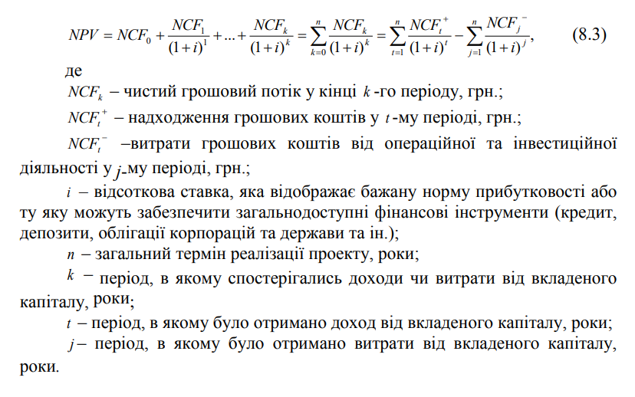

Slide 22
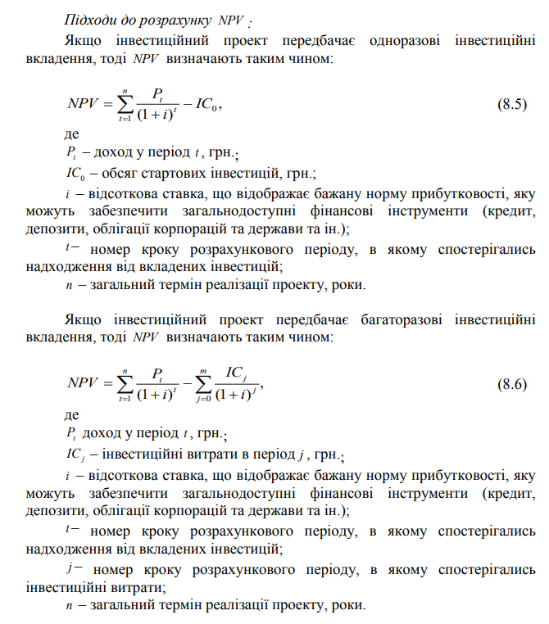

Slide 23


Slide 24
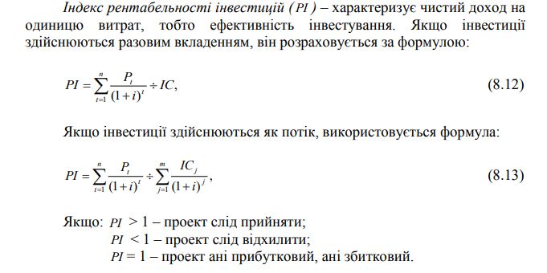
ІНДЕКС РЕНТАБЕЛЬНОСТІ ІНВЕСТИЦІЙ – PI
(Profitability Index)

Slide 25
ВНУТРІШНЯ НОРМА РЕНТАБЕЛЬНОСТІ ІНВЕСТИЦІЙ – IRR
(Internal Rate of Return)
Внутрішня норма прибутковості – один з важливих показників для аналізу потенціалу інвестиційного проекту.
Але перш ніж його характеризувати, потрібно пояснити два поняття:
Ставка дисконтування;
Чиста приведена вартість.
Ставка дисконтування - ставка залучення грошових коштів. По суті, це витрати на залучення 1 грн капіталу. Для інвестиційних компаній ставкою дисконтування можуть бути: відсотки по кредиту, альтернативна дохідність іншого проекту, банківський депозит і т. д. Для фізичних осіб частіше ставкою дисконтування буде якась величина альтернативного доходу або інфляція.
Чиста наведена вартість проекту - показник реальної прибутковості проекту за вирахуванням витрат. Ми зможемо його знайти за допомогою ставки дисконтування. При цьому потрібно розуміти, що з часом витрати зросли б – з 100 грн, які ми витратимо зараз, витрати будуть в 150 грн через 3-5 років. Саме тому слід використовувати формулу складної процентної ставки – (1+R) у степені N, де r – ставка дисконтування.
Внутрішня норма прибутковості дуже сильно пов'язана з цими двома поняттями.

Slide 26
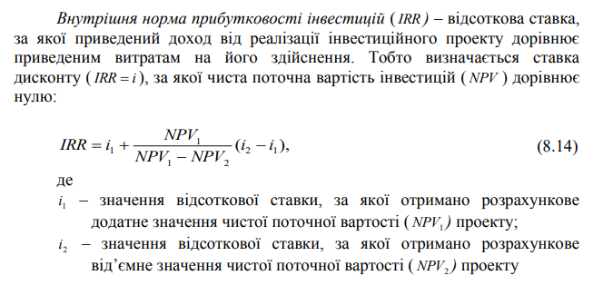
Внутрішня норма прибутковості – ставка окупності проекту. Тобто при якому рівні витрат наш інвестиційний проект вийде в нуль. Внутрішня норма прибутковості найчастіше використовується інвесторами, для того щоб порівнювати проекти. При відсутності витрат на збір коштів для інвестицій, ми отримуємо просто показник прибутковості.
Отже, чим вище буде IRR – тим вище буде прибутковість інвестиційного проекту. У разі якщо ви використовуєте позикові кошти, для збору яких потрібні були витрати, ваш IRR повинен бути вище, ніж ставка за позиковими коштами.

Slide 27
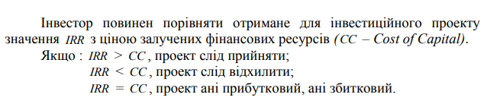

Slide 28
ТЕРМІН / СТРОК ОКУПНОСТІ ІНВЕСТИЦІЙ – PP
(Payback Period)
Термін окупності проекту також є одним з найважливіших показників для більшості інвесторів. Економічний його сенс в наступному.
Термін окупності - проміжок часу, через який сума отриманих коштів зрівняється з вкладеною. Іншими словами - через який час проект почне приносити перший прибуток.
Залежно від застосування ставки дисконтування, застосовуватиметься два види розрахунків терміну окупності:
Простий;
Динамічний.
Простий спосіб: досить легко підрахувати, в якому періоді кошти, вкладені в проект, будуть повністю повернені.
Перевага такого способу в його простоті. Не потрібно розраховувати показники, шукати додаткові ставки і т. д. Ваша головна задача – зробити так, щоб на папері ви вийшли в нуль. Мінус способу очевидний – ви не враховуєте знецінення грошей, і в той період, коли на папері ви будете виходити в нуль, за фактом ви все ще будете в мінусі.

Slide 29
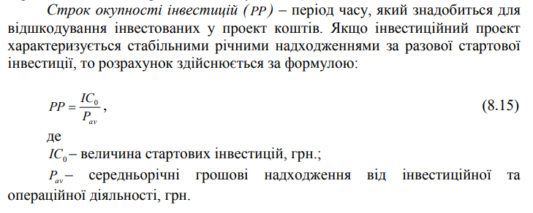

Slide 30
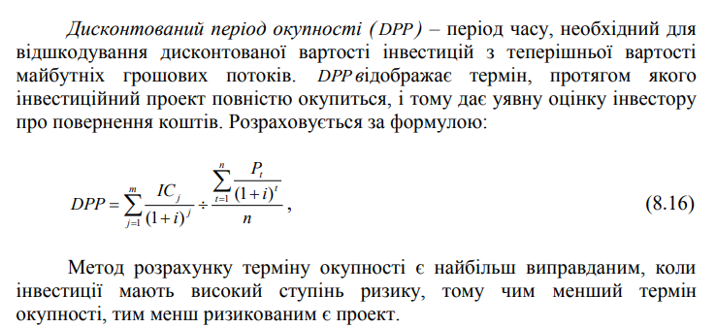
ДИСКОНТОВАНИЙ СТРОК ОКУПНОСТІ ІНВЕСТИЦІЙ – DPP
(Discounted Payback Period)

Slide 31
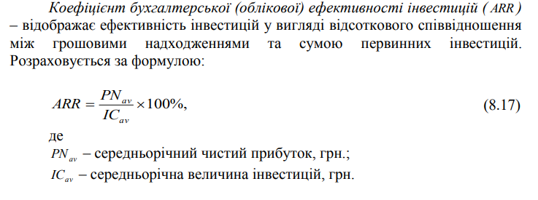
КОЕФІЦІЄНТ БУХГАЛТЕРСЬКОЇ (ОБЛІКОВОЇ) ЕФЕКТИВНОСТІ ІНВЕСТИЦІЙ – ARR
(Accounting Rate of Return)

